Slide 1
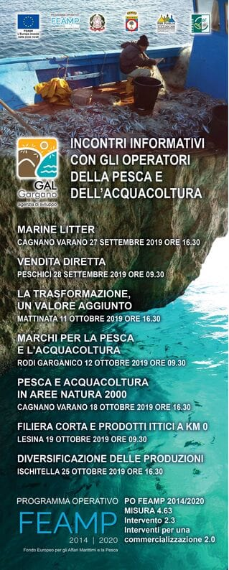


MARINE LITTER: NUOVE TECNOLOGIE E BUONE PRATICHE PER RIDURRE LA PRODUZIONE DI RIFIUTI MARINI DERIVANTI DALLE ATTIVITA’ DI PESCA E ACQUACOLTURA
BUONE PRATICHE E GESTIONE IN AREA FLAG: LA PIANIFICAZIONE E L’ECONOMIA CIRCOLARE UNA OPPORTUNITÀ PER LO SVILUPPO DELLE ATTIVITÀ DI PESCA E MARICOLTURA NEL PARCO NAZIONALE DEL GARGANO
Cagnano Varano - Museo del territorio e delle tradizioni lagunari – Località Bagno di Varano
27 settembre 2019 ore 16.30 -
Gianfranco Pazienza – Responsabile Misura FEAMP – GAL Gargano - responsabilefeamp@galgargano.com info@galgargano.com

Slide 2



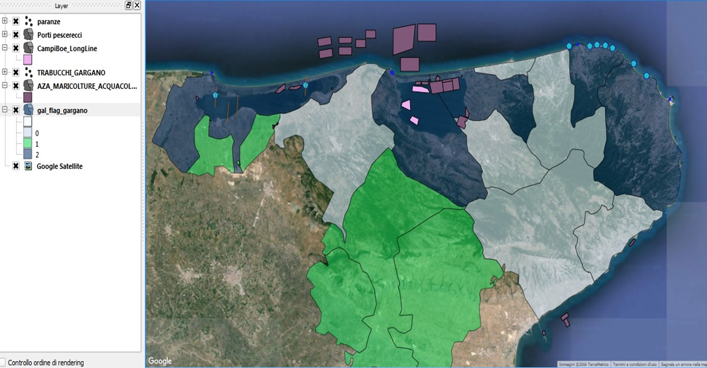
Closing the Loop: circular economy in fishing and aquaculture areas
FARNET TRANSNATIONAL SEMINAR FOR FLAGS Saint-Jean-de-Luz (France), 20-22 November 2018
Marine litter - Litoral wast - Costal Zone Managment
AZA: FLAG OPPORTUNITY FOR MARICOLTURE AND ACQUACULTURE DEVELOPMENT, IN GARGANO NATIONAL PARK - TREMITI AMP
Gianfranco Pazienza – Responsabile Misura FEAMP – GAL Gargano - responsabilefeamp@galgargano.com info@galgargano.com

Slide 3
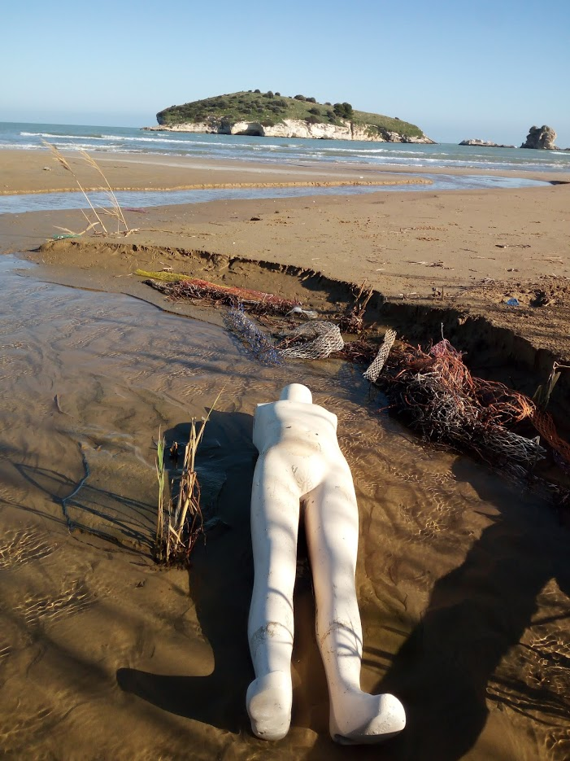

Putting the European plastics strategy into practice at local level
Sea and seafood #plasticfree
Report 2018 for MATTM - ENVIROMENTAL AND SEA PROTECTION, ITALIAN MINISTRY

Slide 4

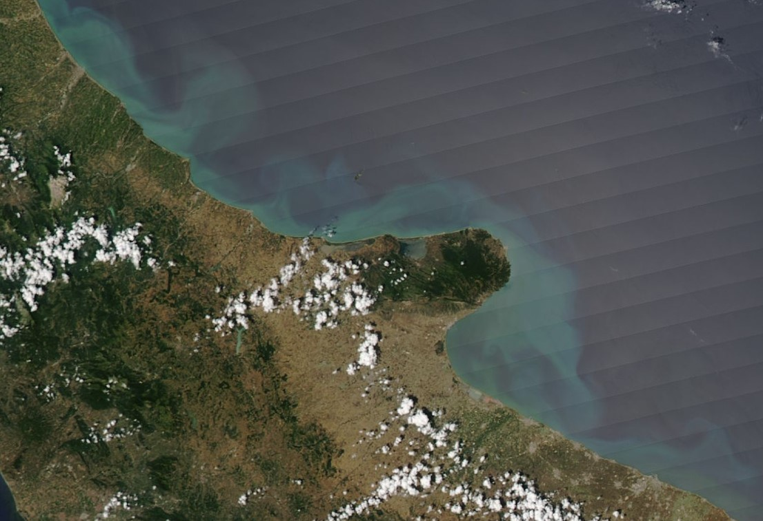

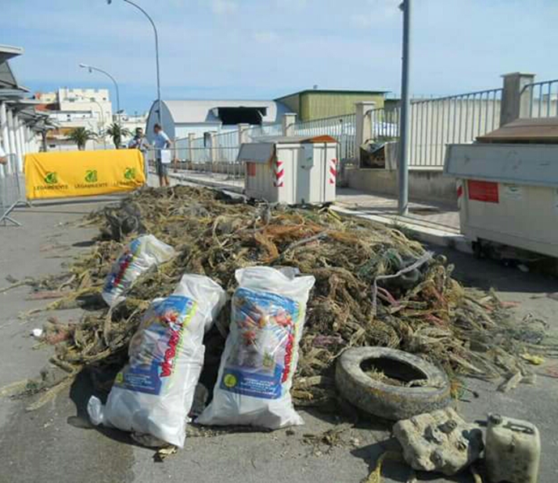
Waste on the Dune systems of Lesina and Varano (barrier), are Adriatic and European (problem) dumpsite.
WAC - OWEST ADRIATIC CURRENT
marin-litter transport
Subsea dumpsite
Fishing for litter

Slide 5
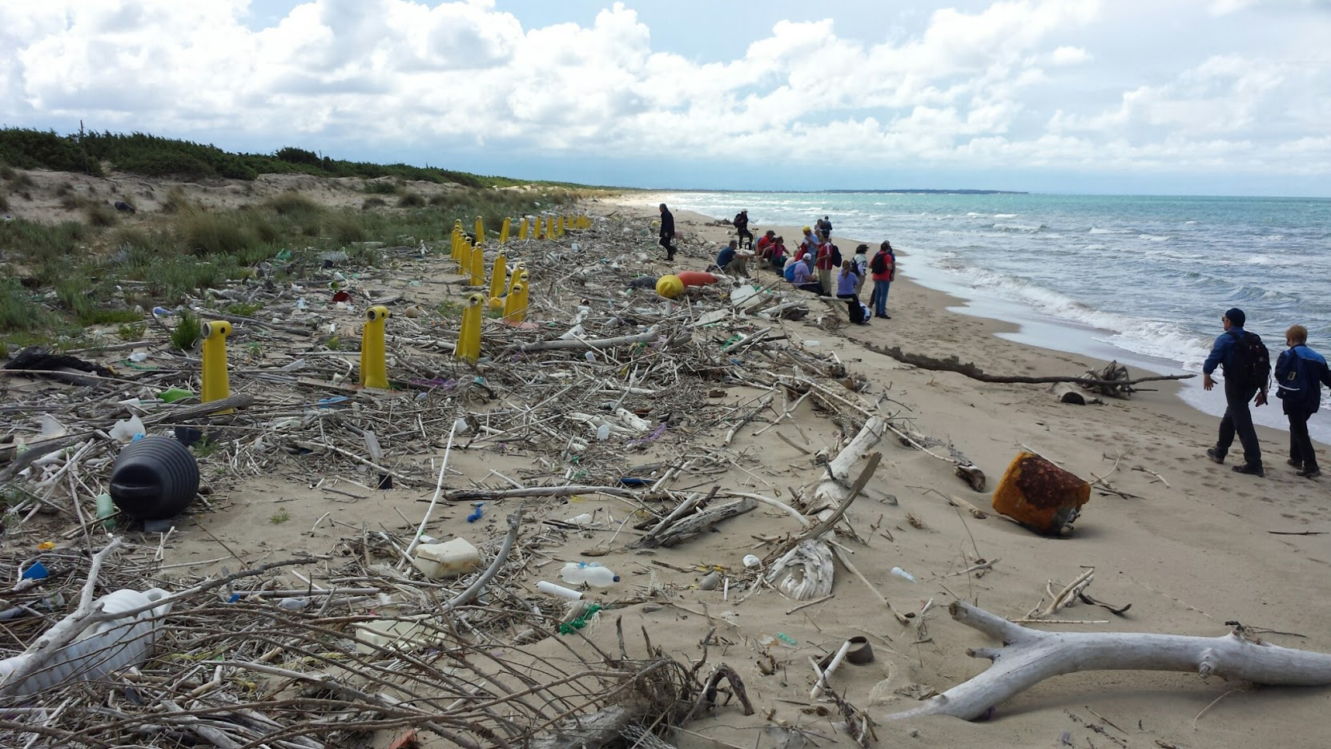
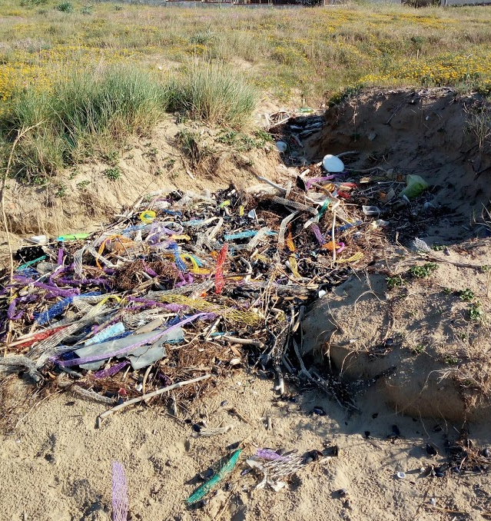
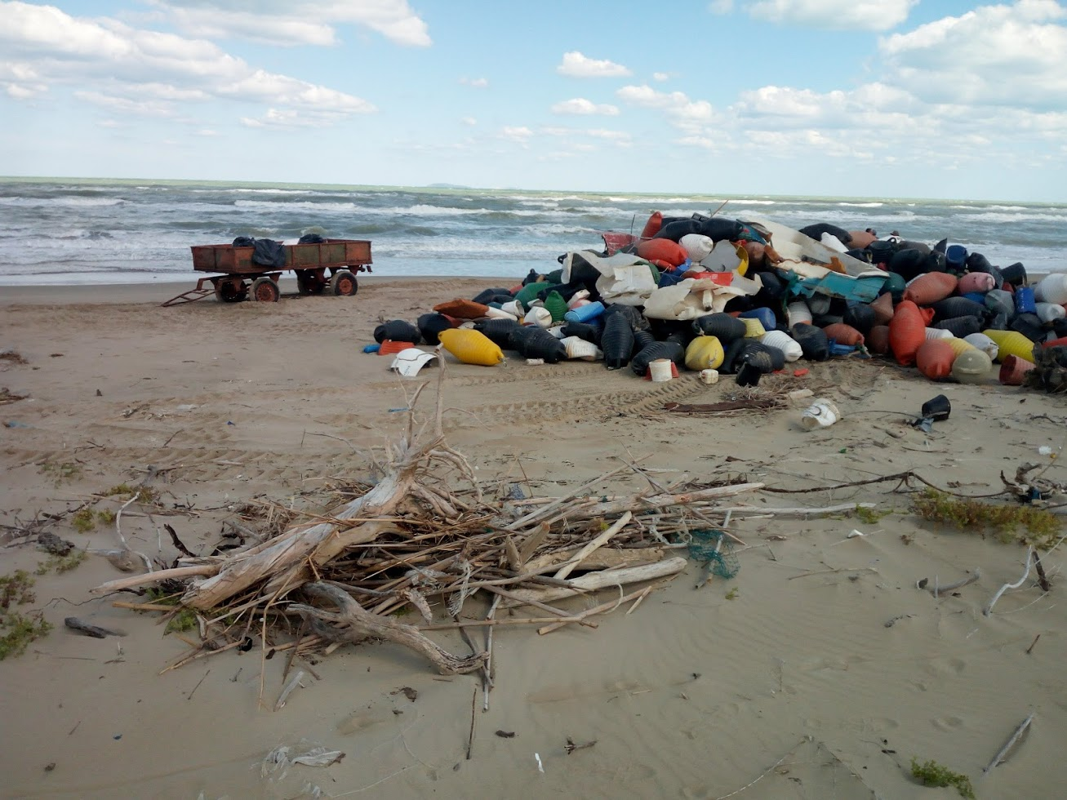
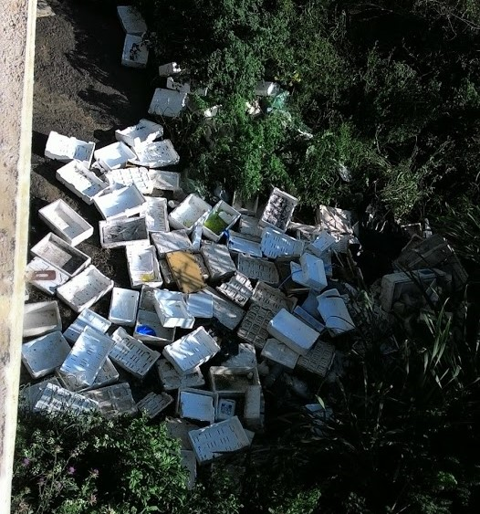
Dune systems lagoons of Lesina and Varano, north coast – Gargano National Park
I
M
P
A
C
T

Slide 6
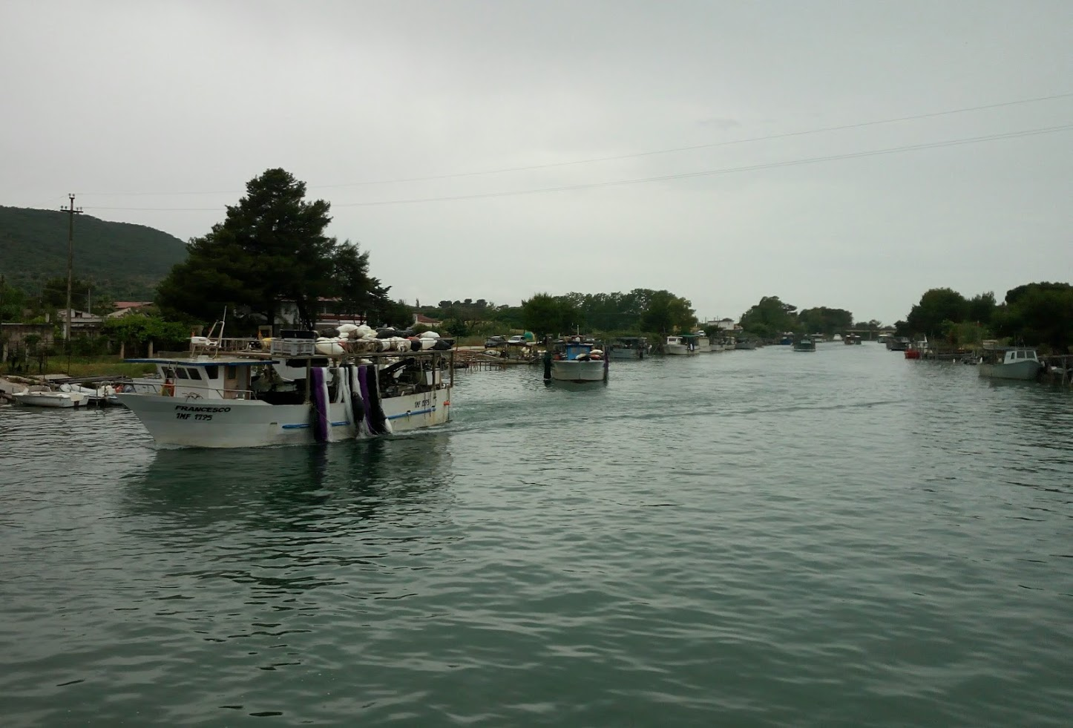
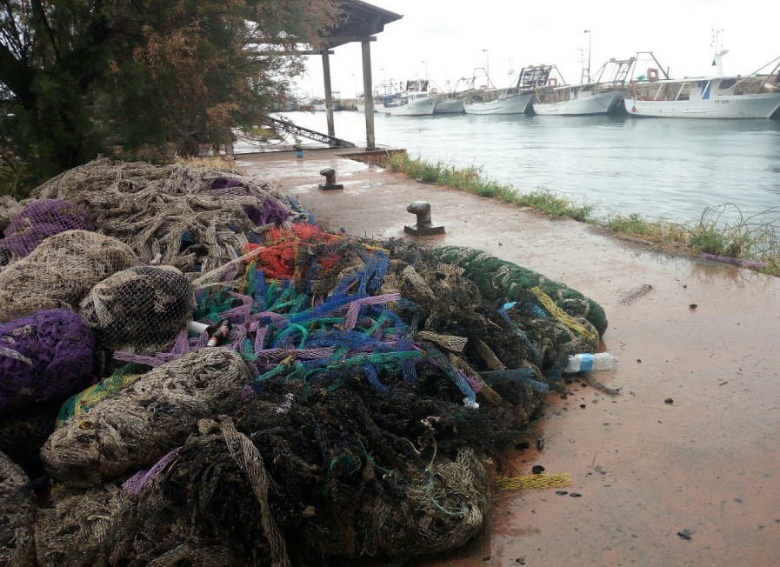
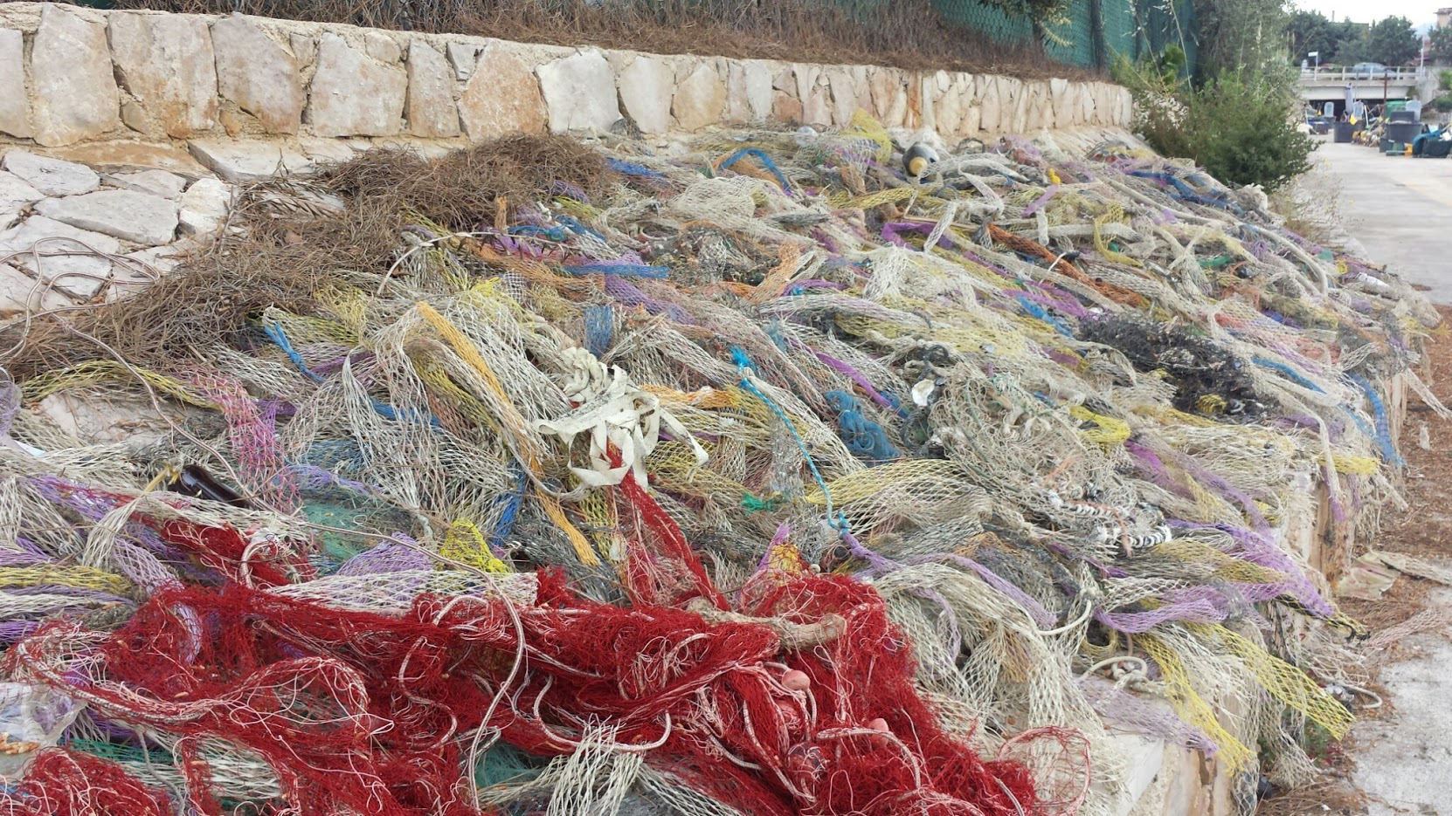
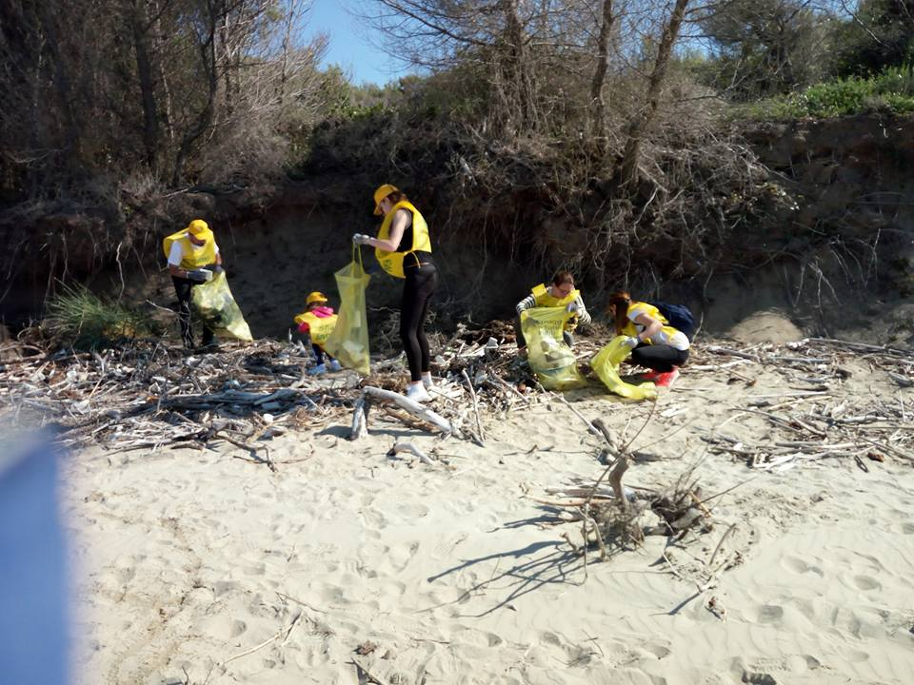
Mussel socks, local use extimate
over 2.500 Ha in mariculture,
They amount to 32-37 t. of plastic
Voluntary Fishing for litter
Clean-up the World

Slide 7


Amp Tremiti Island
A.Z.A. (FEAMP Reg. (UE) 508/2014, Art. 51) AND
COSTAL ZONE MANAGMENT
OPPORTUNITY FOR ACQUACULTURE DEVELOPPMENT, MARINE WAST REDUCTION, QUALITY PRODUCTIONS AND CO-RESPONSABLITY IN PROTECTIONS AREA - BLUE GROWTH

Slide 8
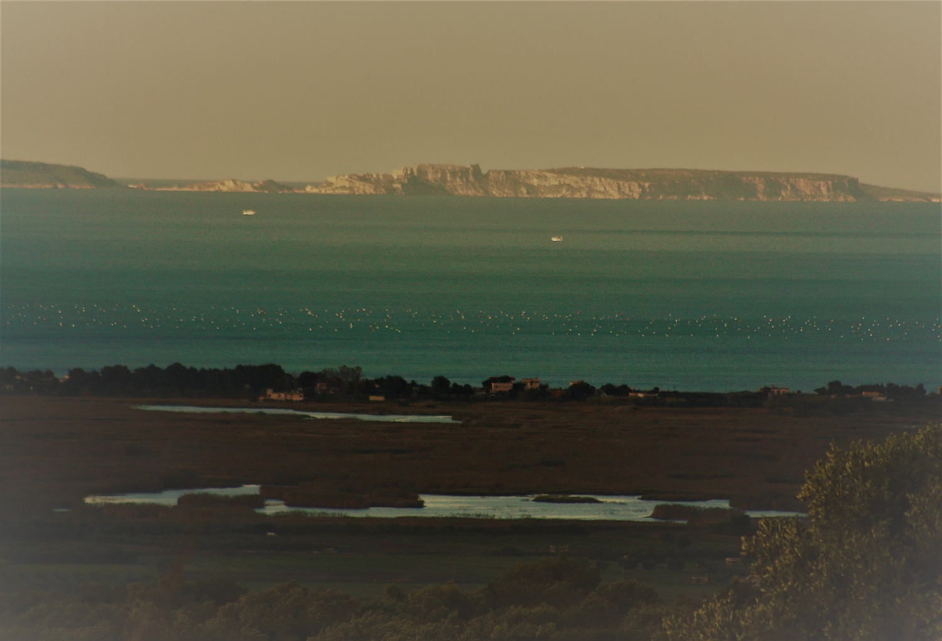
GRAZIE PER I VOSTRI CONTRIBUTI
Gianfranco Pazienza – Responsabile FEAMP

